Slide 1
Ativação SIM cards Tim

Slide 2

Login
https://tim.saitro.com/sistema/login/

Slide 3
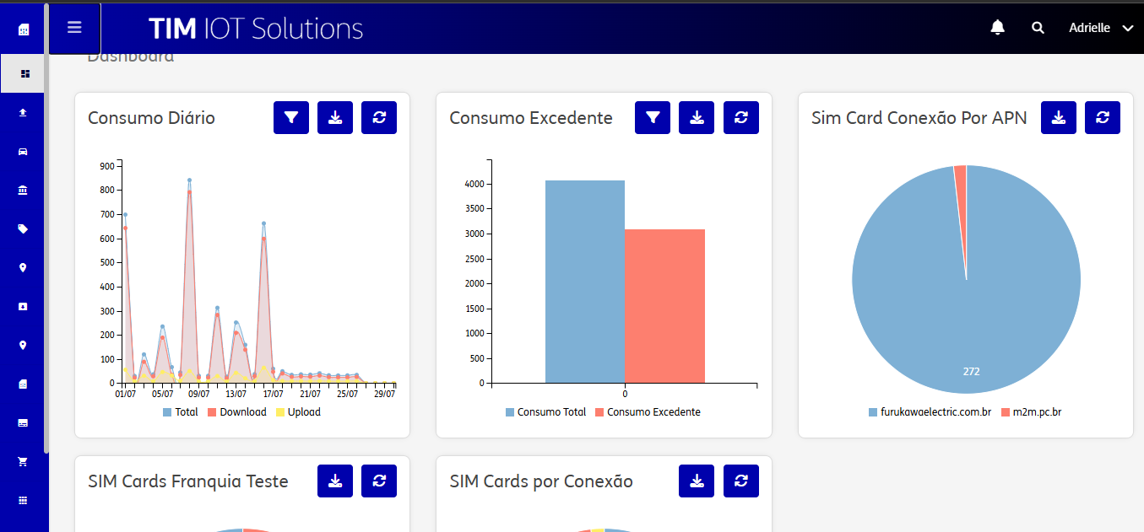
Ativação

Slide 4
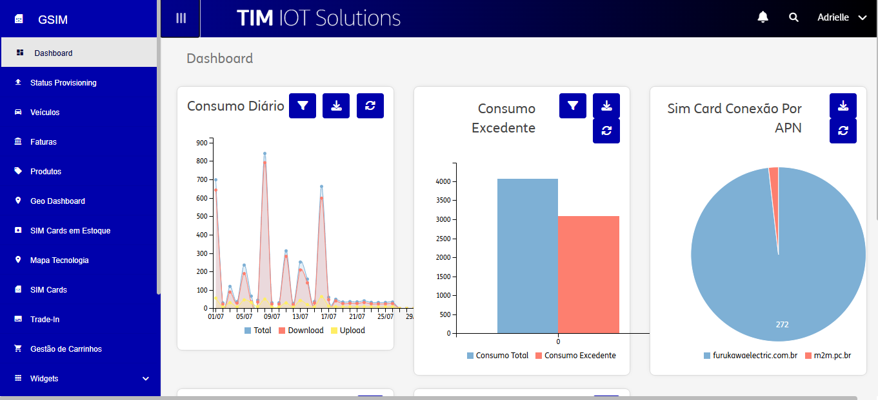
Ativação

Slide 5
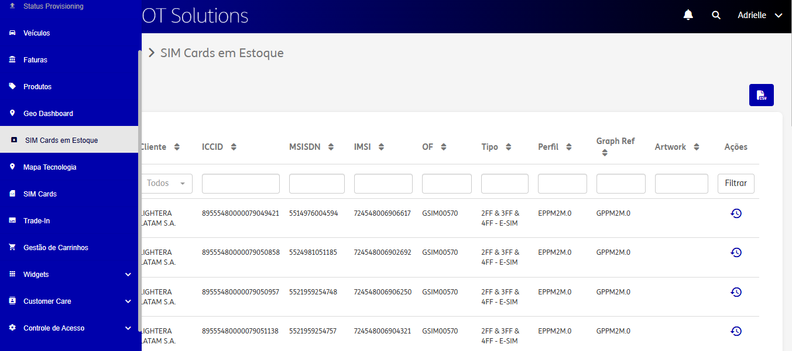
Ativação

Slide 6
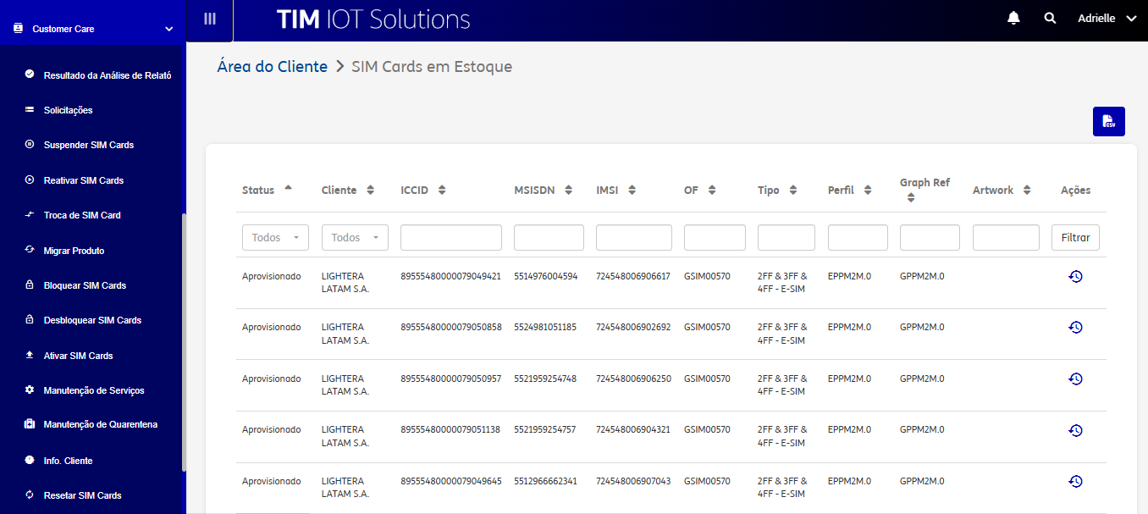
Ativação

Slide 7
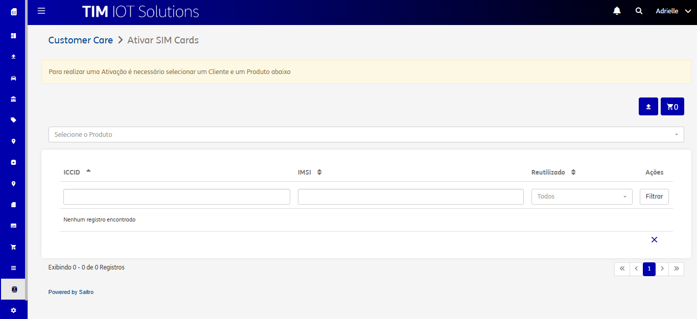
Ativação

Slide 8
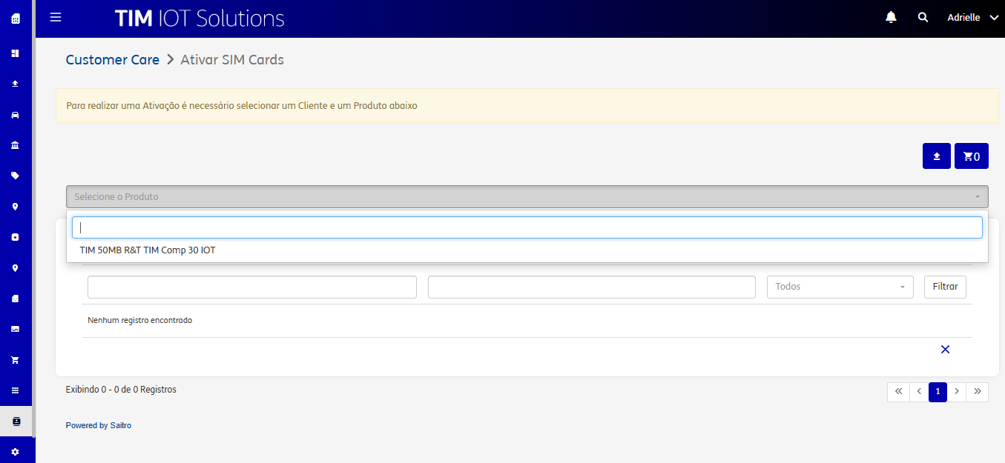
Ativação
0

Slide 9
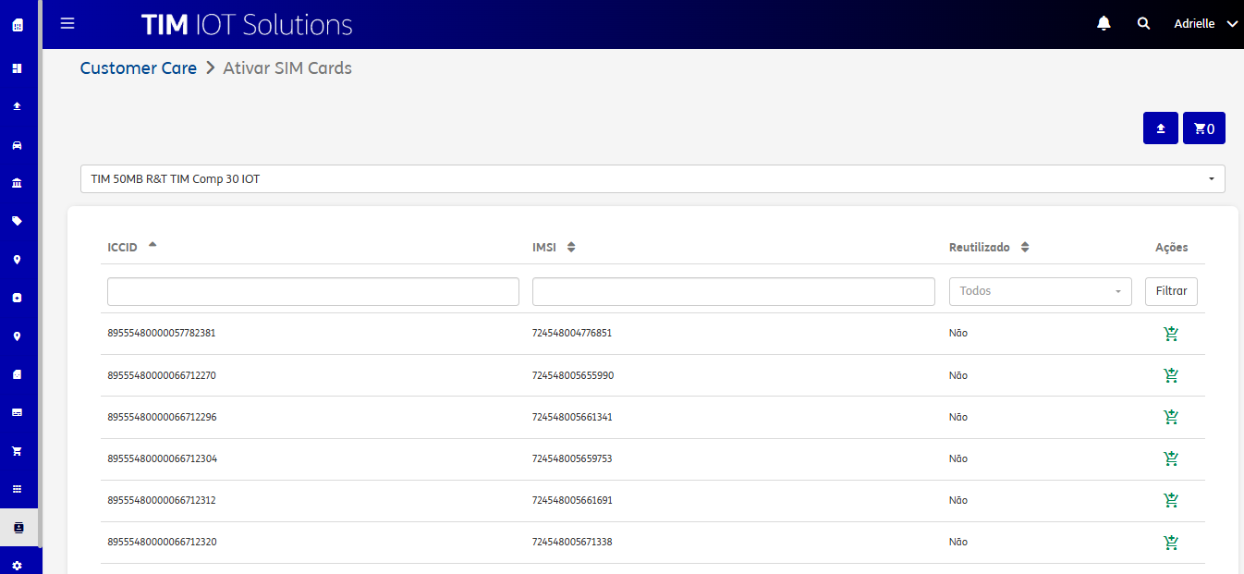
Ativação - Únitário
1
2

Slide 10

Ativação - Únitário
3

Slide 11
Ativação - Massivo

Slide 12
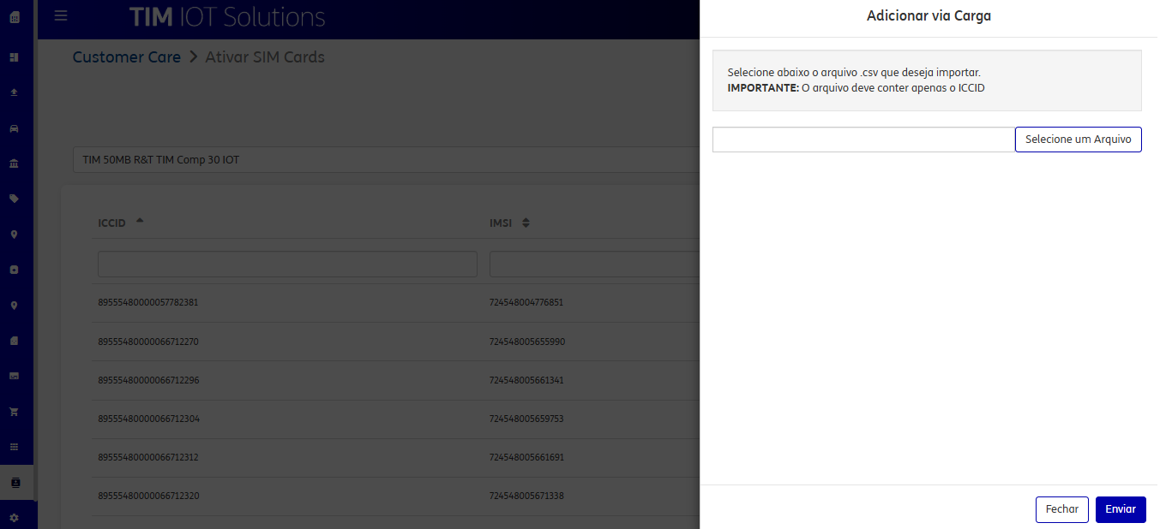
Ativação - Massivo

Slide 13
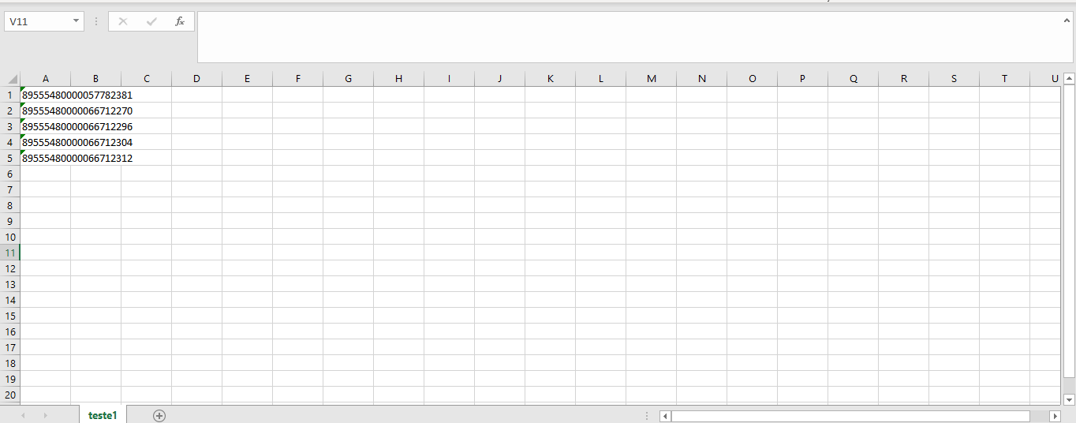
Ativação - Massivo
Exemplo de arquivo csv

Slide 14
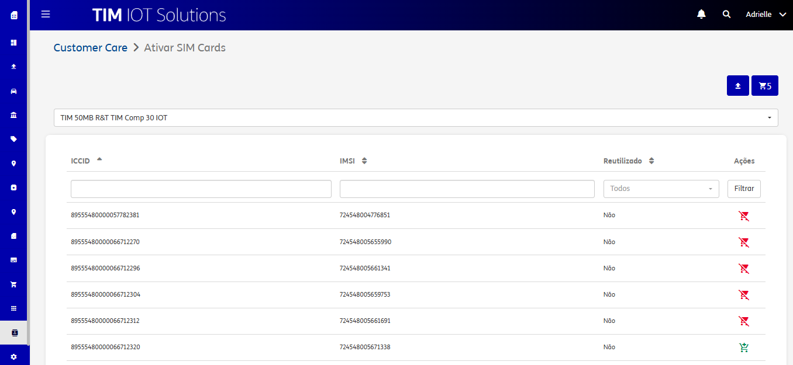
Ativação - Massivo

Slide 15
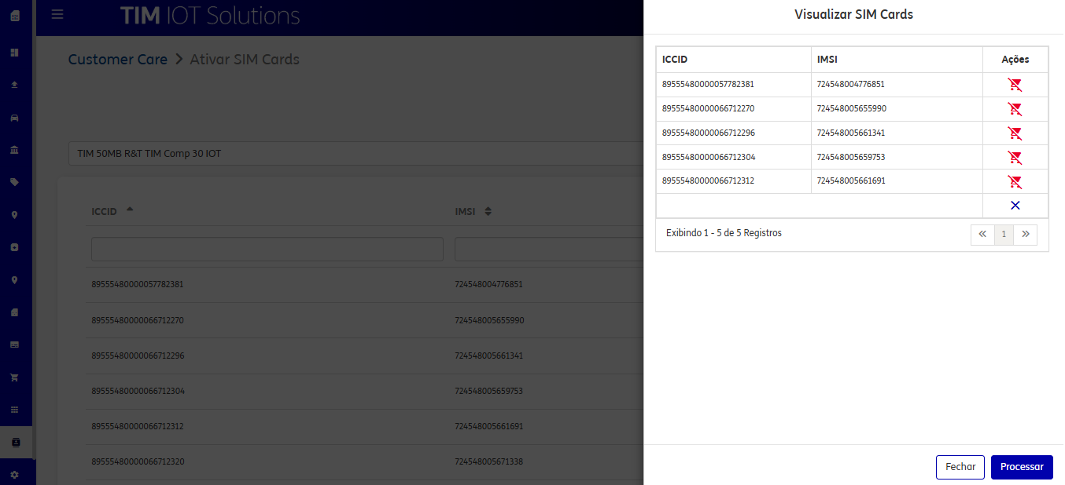
Ativação

Slide 16
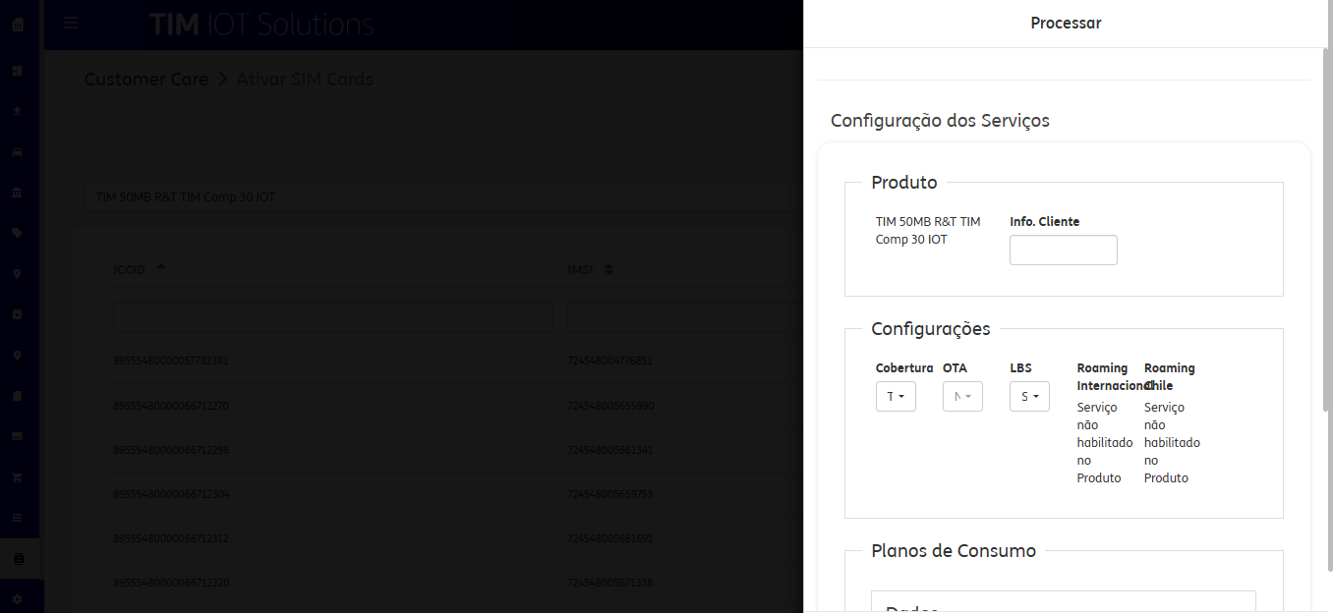
Ativação

Slide 17
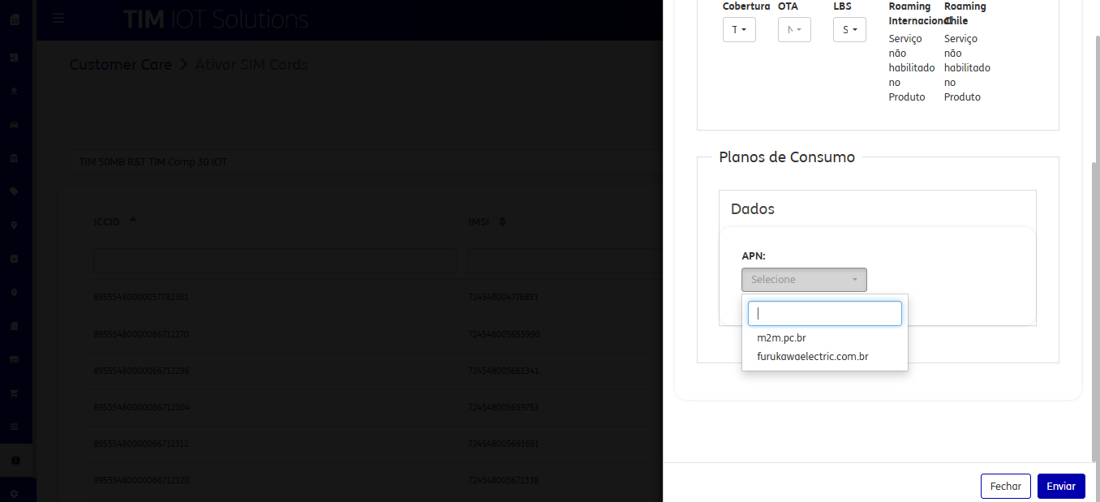
Ativação
1
3
Atenção nesse ponto!
A linha deve ser ativa utilizando a APN privada
2

Slide 18
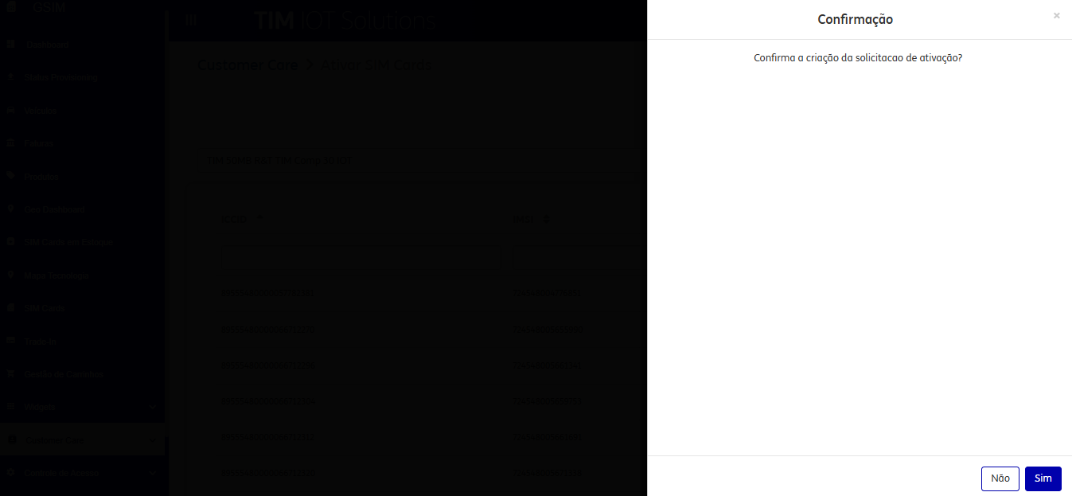
Ativação

Slide 19
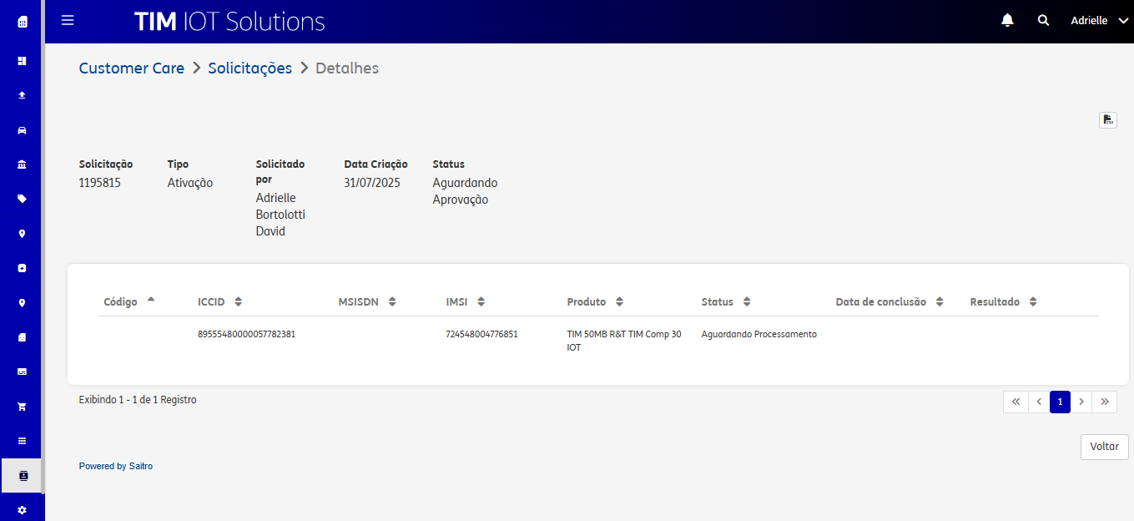
Ativação

Slide 20
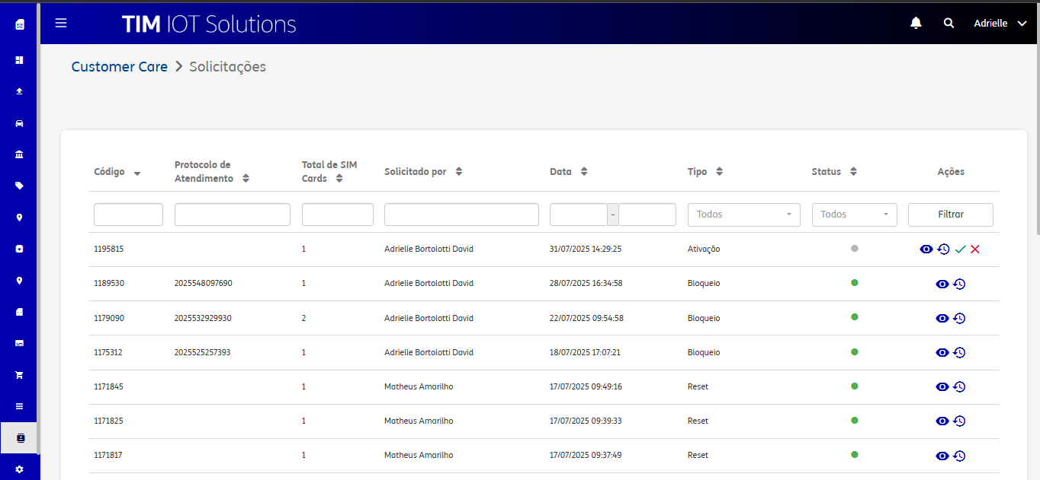
Ativação
Após aprovação ficará laranja até concluir ativação de todos os SIMs

Slide 21
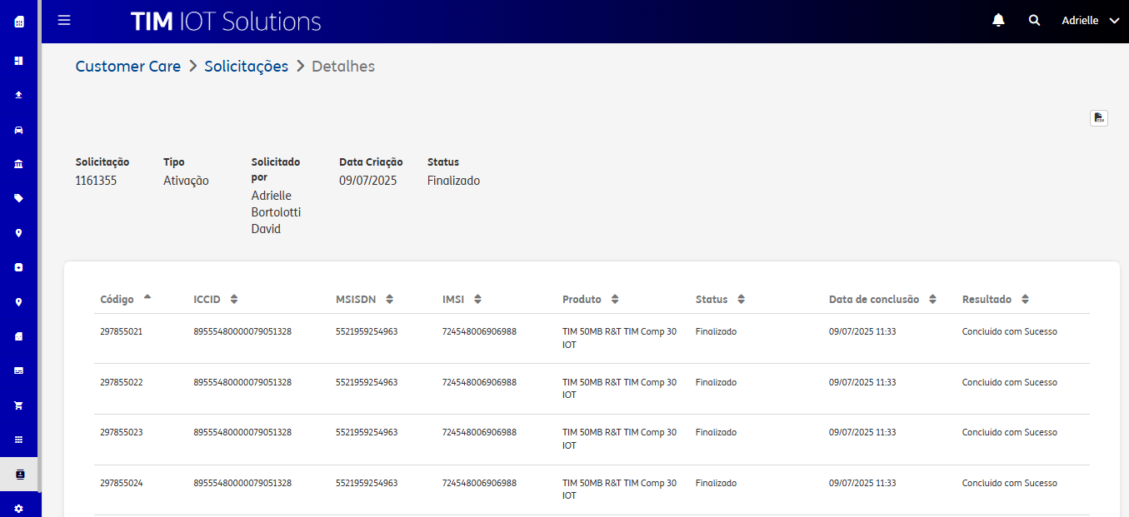
Ativação
Aguardar processamento até status “Concluído com Sucesso”

Slide 22
Reset Linhas

Slide 23
Ativação SIM cards Tim

Slide 24
Ativação SIM cards Tim

